Slide 1
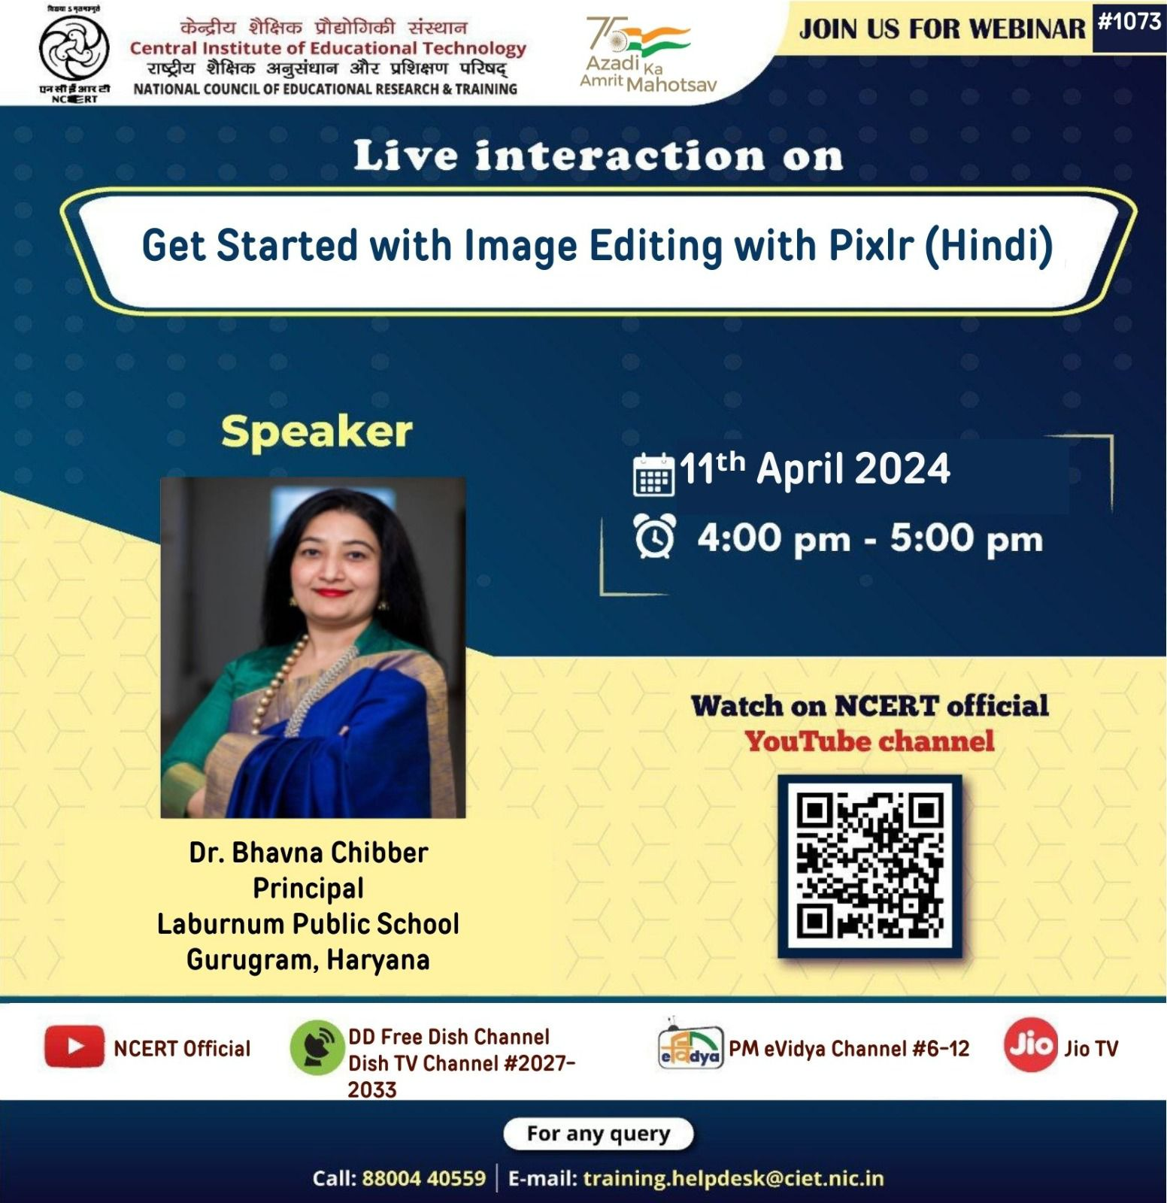

Slide 2

Image Editing with
Pixlr.com का अन्वेषण

Slide 3
What is Pixlr
Pixlr is a powerful online photo editing platform that offers a wide range of editing tools and features.
It provides an accessible and intuitive interface for users to enhance and manipulate images.
Pixlr क्या है?
यह उपयोगकर्ताओं को तस्वीरों को सुधारने और परिवर्धित करने के लिए एक पहुंचने योग्य और सहज इंटरफ़ेस प्रदान करता है।

Slide 4
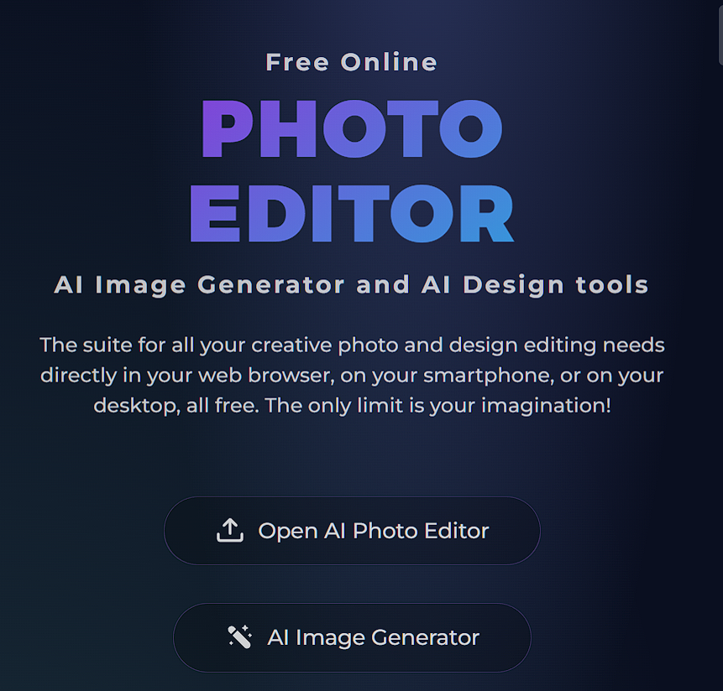
Website navigation
वेबसाइट नेविगेशन
उपयोगकर्ता www.pixlr.com पर जाकर Pixlr का उपयोग कर सकते हैं।
Upon arrival, they can sign up for an account or log in if they already have one. (without login it has some limitations)

Slide 5
Editing Tools
मूल संपादन फ़ंक्शन
Basic editing functions
Pixlr offers essential editing functions such as cropping, resizing, and rotating images.
उपयोगकर्ता प्रकार, चमक और उज्ज्वलता जैसे पैरामीटरों को समायोजित कर सकते हैं ताकि वह अपनी तस्वीरों को बेहतर बना सकें।

Slide 6
Editing Tools
Advanced Editing Features
उन्नत फ़िल्टर और प्रभाव
In addition to basic editing, Pixlr provides a variety of filters and effects to apply to images.
clone stamp and healing brush जैसे टूल्स का उपयोग विशेष रूप से सटीक संशोधन और सुधार के लिए किया जा सकता है।

Slide 7
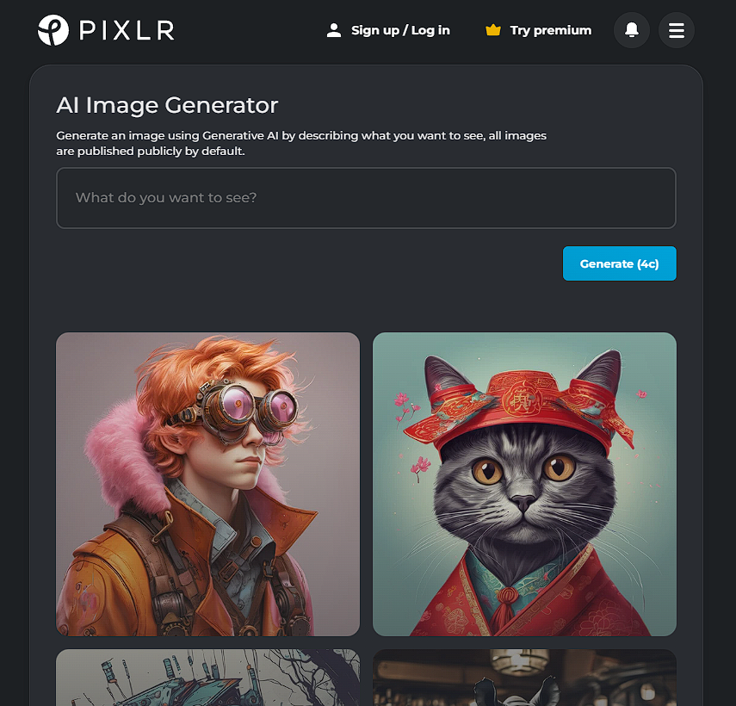

AI Image Generator
ग्राफिक बनाना
Generate an image from text in seconds with the Text-To-Image AI Art Image Generator.
एक विवरण लिखें और Pixlr AI इसे एक छवि में तैयार कर देगा।

Slide 8
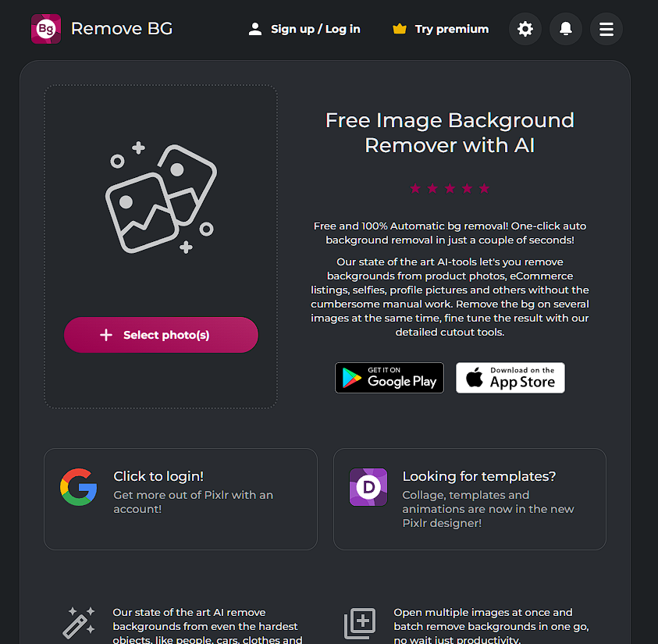

Background Remover
छवियों से पृष्ठभूमि हटाना
Pixlr में छवियों से पृष्ठभूमि हटाने के लिए एक आसान टूल होता है।
Users can refine selections to achieve precise results, enhancing the overall quality of their edits.

Slide 9
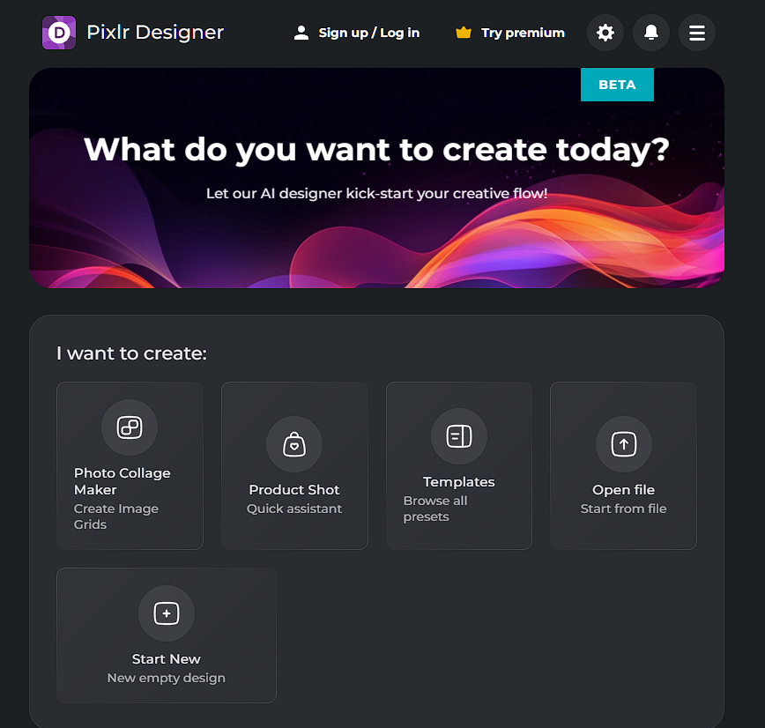

Pixlr Designer का परिचय
Pixlr डिज़ाइनर Pixlr द्वारा प्रदान किया गया एक व्यापक ग्राफिक डिज़ाइन उपकरण है।
It provides functionality similar to Canva, allowing users to create professional-quality graphics for various applications.

Slide 10


Which of the following is a feature available in Pixlr?
ⓘ Start presenting to display the poll results on this slide.

Slide 11
Let’s explore Pixlr
आइए Pixlr को एक्सप्लोर करें
https://pixlr.com/

Slide 12
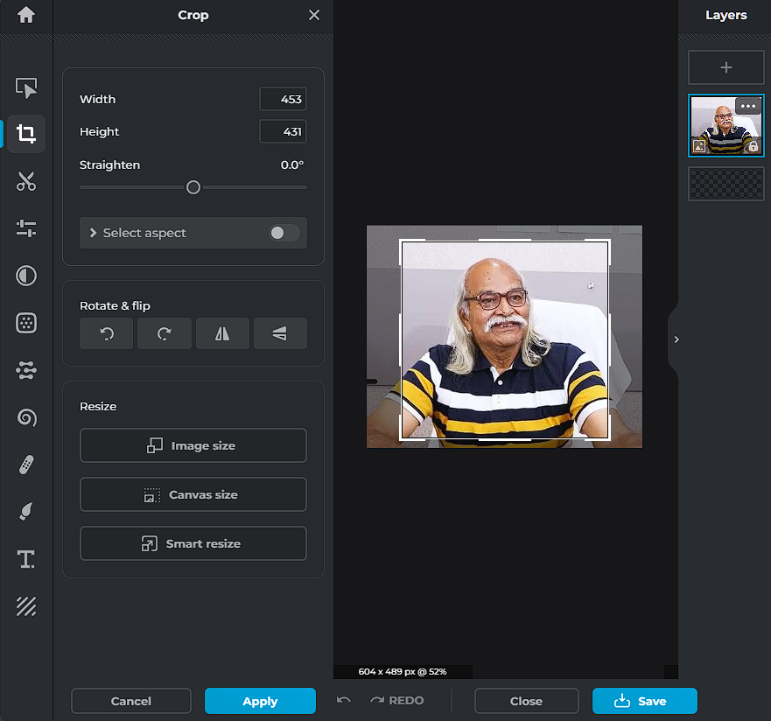
Activity 1: Basic Editing
Guided activity: Crop and resize an image - एक छवि को क्रॉप और आकार बदलें
This activity familiarizes users with essential editing tools and techniques.
Notes:
Participants will practice basic editing functions by cropping and resizing an image.

Slide 13
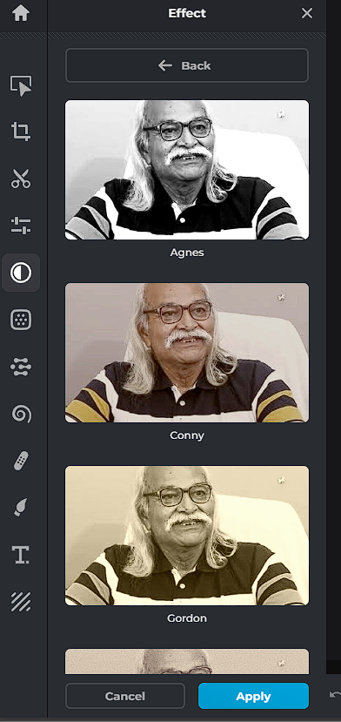
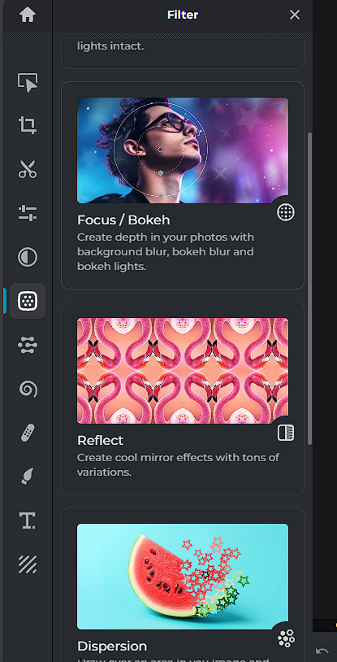
Activity 2: Advanced Effects
Guided activity: Apply a filter and effects - फ़िल्टर और प्रभाव लागू करें
This activity demonstrates the versatility of Pixlr's editing capabilities.
Notes:
Participants will practice basic editing functions by cropping and resizing an image.

Slide 14
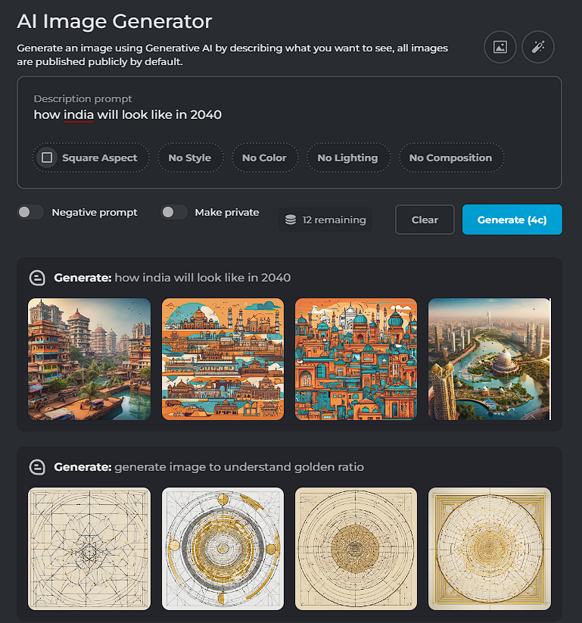
Activity 3: Creating Graphics
Guided activity: Generate graphics from text command using generative Ai - जेनरेटिव एआई का उपयोग करके टेक्स्ट कमांड से ग्राफिक्स जेनरेट करें
This activity encourages creativity and experimentation with Generative Ai
Notes:
Participants will practice basic editing functions by cropping and resizing an image.

Slide 15
Classroom Applications
Pixlr can be used to enhance presentations and teaching materials by incorporating visually appealing graphics and images.
शिक्षक विज़ुअल ऐड्स और इनफोग्राफिक्स बना सकते हैं ताकि जानकारी को एक प्रेरणादायक और सुगम तरीके से प्रस्तुत किया जा सके।
Pixlr शिक्षकों को छात्रों को इंटरैक्टिव ग्राफिक्स और तस्वीरों के साथ जुड़ाने के लिए उत्तेजित करता है, fostering active learning and participation.

Slide 16
Subject-Specific Uses
In science classes, Pixlr का उपयोग आकृतियों बनाने और छवियों का लेबल करने के लिए किया जा सकता है to illustrate scientific concepts.
In language arts classes, Pixlr can be used to design posters and create visual storytelling projects.
In math classes, Pixlr का उपयोग गणितीय अवधारणाओं को और समस्या-समाधान चरणों को उपस्थित करने के लिए किया जा सकता है।.

Slide 17
Conclusion
Recap of key features and activities
प्रावेशकों ने Pixlr की विभिन्न विशेषताओं और सुविधाओं का अन्वेषण किया है, जिसमें मूल संपादन और उन्नत संपादन उपकरणों, छवि उत्पादन और ग्राफिक डिज़ाइन क्षमताएँ शामिल हैं।
Integrate Pixlr into teaching practices
प्रावेशकों को सुझाव दिया जाता है कि वे Pixlr को खोजते रहें और इसे अपनी शिक्षण प्रथाओं में शामिल करें ताकि छात्रों की भागीदारी और शिक्षा प्राप्ति को बढ़ावा मिल सके।.

Slide 18
What is the primary function of the "Magic Wand Tool" in Pixlr?
ⓘ Start presenting to display the poll results on this slide.

Slide 19
Q & A
THANK YOU!

